Slide 1

GIÁO DỤC CÔNG DÂN 8
Bài 5:
BẢO VỆ MÔI TRƯỜNG
VÀ TÀI NGUYÊN THIÊN NHIÊN
Giáo viên:

Slide 2

Mục tiêu bài học
Giải thích được sự cần thiết phải bảo vệ môi trường và tài nguyên thiên nhiên.
Nêu được một số quy định cơ bản của pháp luật về bảo vệ môi trường, tài nguyên thiên nhiên; một số biện pháp cần thiết để bảo vệ môi trường và tài nguyên thiên nhiên.
Nêu được trách nhiệm của học sinh trong việc bảo vệ môi trường và tài nguyên thiên nhiên.
Thực hiện được việc bảo vệ môi trường và tài nguyên thiên nhiên bằng những việc làm phù hợp với lứa tuổi.
Phê phán, đấu tranh với những hành vi gây ô nhiễm môi trường và phá hoại tài nguyên thiên nhiên.

Slide 3

Hoạt động 1
KHỞI ĐỘNG

Slide 4
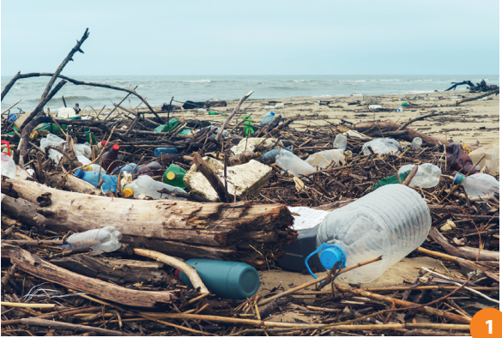
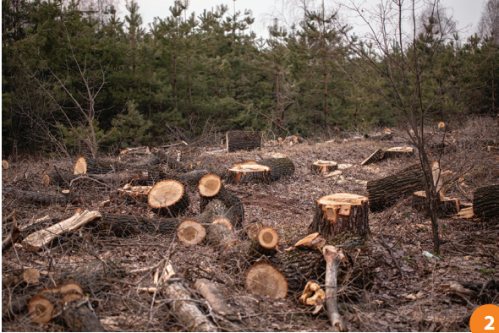
Em hãy gọi tên các hình ảnh sau và chia sẻ suy nghĩ của mình về việc bảo vệ môi trường và tài nguyên thiên nhiên.

Slide 5

Hoạt động 2
KHÁM PHÁ

Slide 6


Nhiệm vụ 1:
a. Em hãy đọc Thông tin 1 (Báo cáo Hiện trạng Môi trường Quốc gia giai đoạn 2016 – 2020) trong SGK tr. 28 và trả lời câu hỏi:
Theo em, ô nhiễm môi trường gây ra
hậu quả gì?
Theo em, vì sao phải bảo vệ
môi trường?

Slide 7

Nhiệm vụ 1:
b. Em hãy đọc Thông tin 2 (Vai trò của tài nguyên thiên nhiên đối với tăng trưởng kinh tế ở Việt Nam) trong SGK tr. 28,29 và trả lời câu hỏi:
Theo em, môi trường và tài nguyên thiên nhiên đem lại lợi ích gì cho con người?
Vì sao chúng ta cần bảo vệ môi trường và tài nguyên thiên nhiên?

Slide 8

Nhiệm vụ 2:
Em hãy đọc các thông tin và trường hợp trong SGK tr. 29, 30
để thực hiện yêu cầu.
Em hãy chỉ ra các hành vi vi phạm pháp luật của nhân vật trong các trường hợp.
Em hãy nêu những quy định khác của pháp luật về bảo vệ môi trường và tài nguyên thiên nhiên.

Slide 9
Thông tin
Trích Luật Bảo vệ môi trường năm 2020
Điều 4. Nguyên tắc bảo vệ môi trường
Điều 6. Các hành vi bị nghiêm cấm trong hoạt động bảo vệ môi trường
Trích Luật Lâm nghiệp năm 2017
Điều 9. Các hành vi bị nghiêm cấm trong hoạt động lâm nghiệp
Trích Luật Tài nguyên nước năm 2012
Điều 9. Các hành vi bị nghiêm cấm
Trích Luật Thuỷ sản năm 2017
Điều 13. Bảo vệ nguồn lợi thuỷ sản

Slide 10
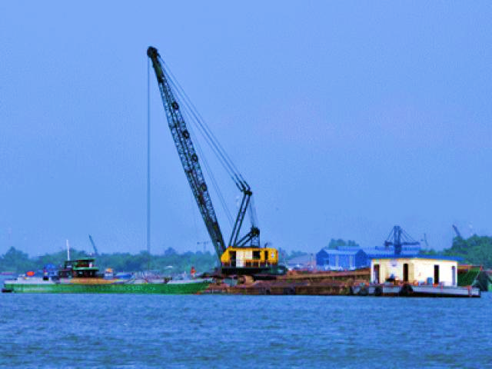
Trường hợp 1
Ông X mua chiếc tàu có tổng dung tích trên 40 m3, máy nổ và các phụ tùng để hút cát từ lòng sông Y lên khoang tàu. Sau khi lắp ráp xong, ông X không đăng kí, đăng kiểm nhưng vẫn sử dụng để khai thác cát. Mặc dù chưa có giấy phép khai thác khoáng sản của cơ quan Nhà nước có thẩm quyền nhưng ông X vẫn giao cho con rể là anh T quản lí, sử dụng tàu để hút cát trong khi anh T chưa có cấp phép điều khiển phương tiện giao thông đường thuỷ.

Slide 11
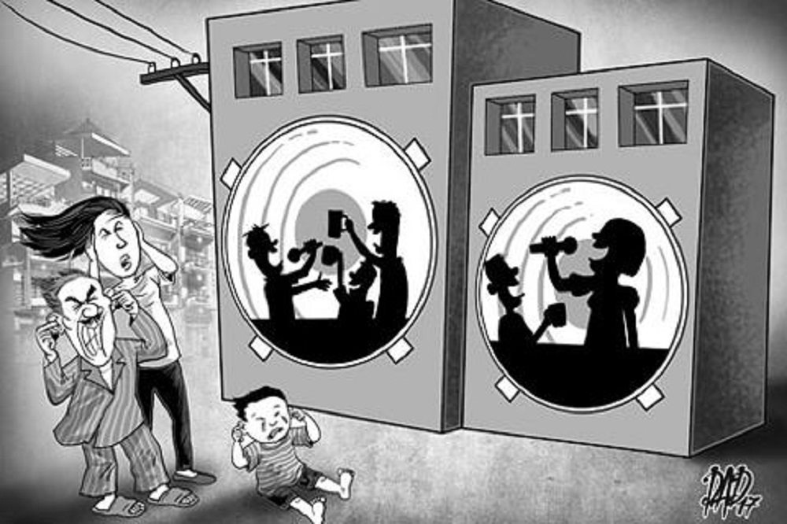
Trường hợp 2
Mặc dù chính quyền đặt ra mục tiêu xây dựng khu phố văn hoá nhưng một số người dân vẫn cố tình đổ rác ở bãi đất trống gần nhà anh K. Không những thế, có nhiều hộ dân trong khu phố thường hát karaoke với âm lượng lớn suốt đêm. Có lần, bố anh K sang để nói chuyện với họ về vấn đề này nhưng không có kết quả. Thậm chí, có người còn bảo làm gì trong nhà là quyền của họ.

Slide 12
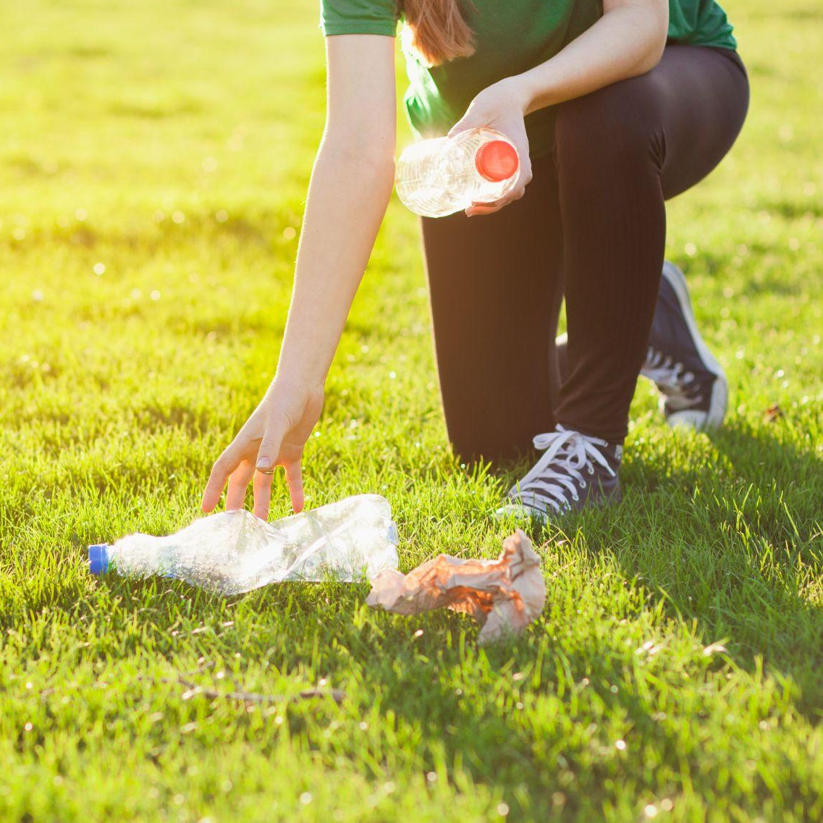
Nhiệm vụ 3:
Em hãy đọc các thông tin và trường hợp trong SGK tr. 31
và thực hiện yêu cầu.
Em hãy chỉ ra các biện pháp cần thiết để bảo vệ môi trường và tài nguyên thiên nhiên trong các trường hợp.
Em hãy nêu trách nhiệm của học sinh trong việc bảo vệ môi trường và tài nguyên thiên nhiên.

Slide 13
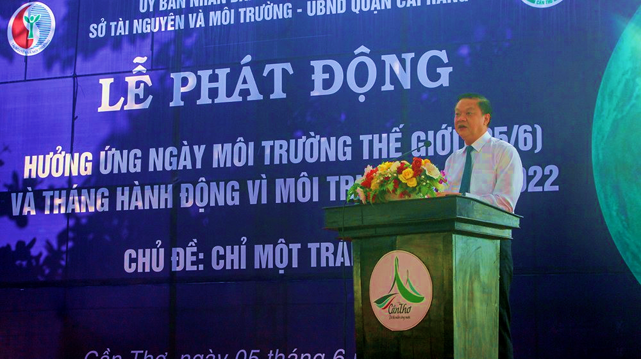
Trường hợp 1
Vào ngày Môi trường Thế giới (ngày 5 tháng 6), chính quyền địa phương X đã treo nhiều băng rôn, khẩu hiệu tuyên truyền về môi trường trên các trục đường chính. Đồng thời, chính quyền cũng tổ chức các lớp tập huấn nhằm nâng cao ý thức của người dân trong việc bảo vệ môi trường, tài nguyên thiên nhiên.

Slide 14
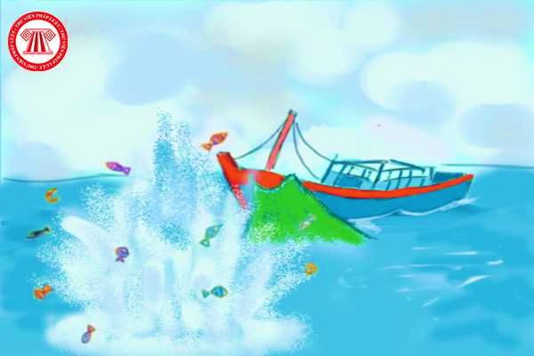
Trường hợp 2
Gia đình ông P đã trang bị đầy đủ thiết bị cho việc đánh bắt thuỷ sản. Sau khi được cấp phép khai thác thuỷ sản trên vùng hoạt động ven bờ, con trai của ông P đề xuất sử dụng thuốc nổ để khai thác thuỷ sản. Tuy nhiên, ông P không đồng ý vì sẽ làm ảnh hưởng nghiêm trọng đến hệ sinh thái môi trường nước nơi đây.

Slide 15
Trường hợp 3
Đoàn Thanh niên Khu phố 5 tổ chức buổi sinh hoạt tuyên truyền, giáo dục pháp luật về bảo vệ môi trường và tài nguyên thiên nhiên. Sau khi tham gia buổi sinh hoạt, thanh thiếu niên ở Khu phố 5 đã hiểu rõ hơn các quy định của pháp luật về bảo vệ môi trường, tài nguyên thiên nhiên và cam kết sẽ nghiêm chỉnh chấp hành. Không những thế, các thanh thiếu niên còn cho biết sẽ tuyên truyền cho người thân, bạn bè để cùng nhau thực hiện nghiêm các quy định của pháp luật và tích cực đấu tranh với các hành vi gây ô nhiễm môi trường, phá hoại tài nguyên thiên nhiên.

Slide 16

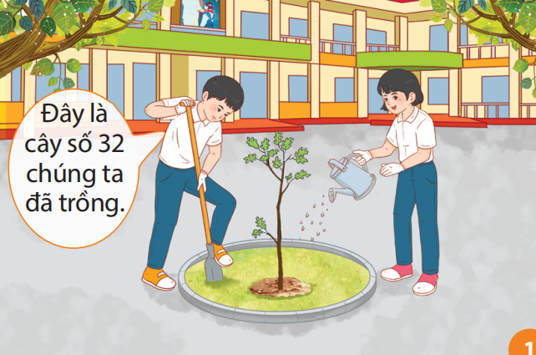
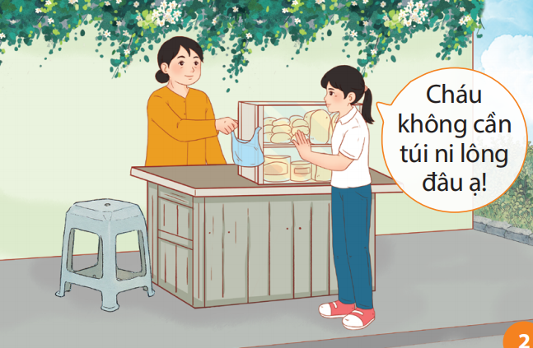
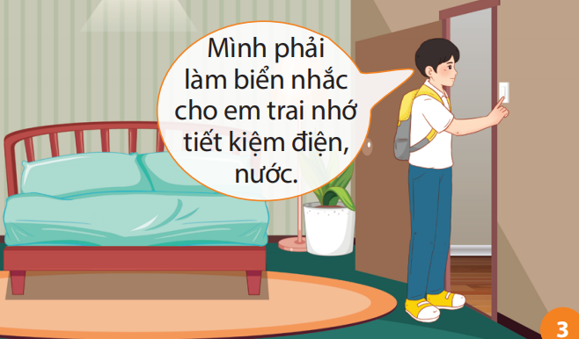
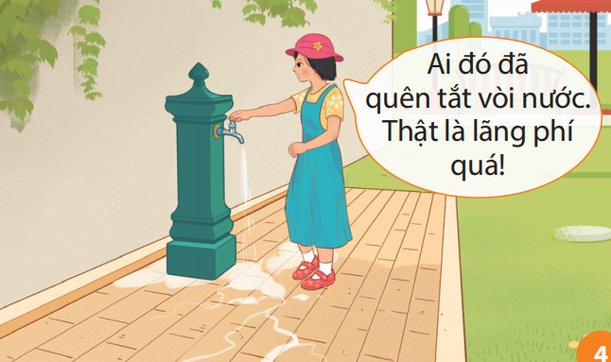
Nhiệm vụ 4: Em hãy quan sát các hình ảnh sau và gọi tên những việc làm bảo vệ môi trường và tài nguyên thiên nhiên được mô tả.

Slide 17
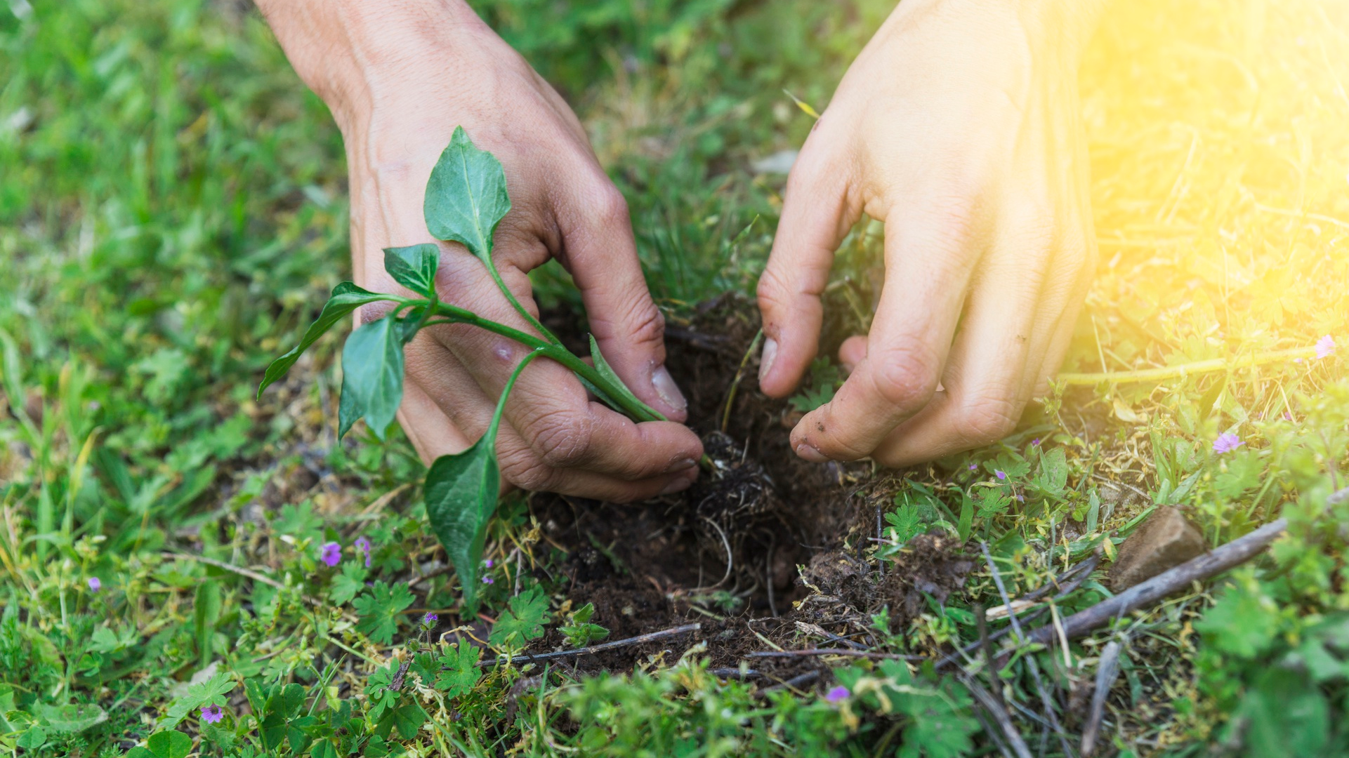
Em hãy kể ra những việc làm khác để bảo vệ môi trường và tài nguyên thiên nhiên.

Slide 18

TỔNG KẾT
– Môi trường là các yếu tố tự nhiên và xã hội bao quanh con người (không khí, nước, độ ẩm, sinh vật,…) ảnh hưởng trực tiếp và tác động đến các hoạt động sống của con người.
– Tài nguyên thiên nhiên là những của cải có sẵn trong tự nhiên mà con người có thể khai thác, chế biến, sử dụng phục vụ cuộc sống (mỏ khoáng sản, dầu khí, động thực vật,…).
– Môi trường và tài nguyên thiên nhiên có vai trò đặc biệt quan trọng, cung cấp phương tiện cho con người tồn tại và cơ sở vật chất để phát triển kinh tế, văn hóa, xã hội.
– Bảo vệ môi trường và tài nguyên thiên nhiên giúp cân bằng sinh thái và đảm bảo cho con người tồn tại trong môi trường trong lành, thuận lợi phát triển kinh tế, xã hội. Bảo vệ môi trường và tài nguyên thiên nhiên là bảo vệ chính chúng ta.

Slide 19
– Quy định cơ bản của pháp luật về bảo vệ môi trường và tài nguyên thiên nhiên:
+ Bảo vệ môi trường là quyền, nghĩa vụ và trách nhiệm của mọi cơ quan, tổ chức, cộng đồng dân cư, hộ gia đình và cá nhân.
+ Bảo vệ môi trường phải gắn kết với phát triển kinh tế, quản lí tài nguyên và được xem xét, đánh giá trong quá trình thực hiện các hoạt động phát triển.
+ Bảo vệ môi trường gắn kết hài hoà với an sinh xã hội, quyền trẻ em, bình đẳng giới, bảo đảm quyền mọi người được sống trong môi trường trong lành.
+ Bảo vệ môi trường phải được tiến hành thường xuyên, công khai, minh bạch.
+ Cơ quan, tổ chức, cộng đồng dân cư, hộ gia đình và cá nhân được hưởng lợi từ môi trường có nghĩa vụ đóng góp tài chính cho hoạt động bảo vệ môi trường; gây ô nhiễm, sự cố và suy thoái môi trường phải chi trả, bồi thường thiệt hại, khắc phục, xử lí và chịu trách nhiệm khác theo quy định của pháp luật.

Slide 20
– Một số biện pháp bảo vệ môi trường và tài nguyên thiên nhiên:
+ Nâng cao ý thức mọi người chung tay bảo vệ môi trường và tài nguyên thiên nhiên.
+ Khai thác, sử dụng hợp lí và tiết kiệm nguồn tài nguyên thiên nhiên.
+ Tuyên truyền, vận động mọi người tuân thủ quy định của pháp luật trong việc bảo vệ môi trường, tài nguyên thiên nhiên.
– Học sinh có trách nhiệm bảo vệ môi trường và tài nguyên thiên nhiên bằng những việc làm phù hợp với lứa tuổi như: không xả rác bừa bãi; hạn chế sử dụng túi ni lông, đồ nhựa; tiết kiệm điện, nước;… Đồng thời, phê phán, đấu tranh, góp ý với những hành vi gây ô nhiễm môi trường và phá hoại tài nguyên thiên nhiên (phá rừng, săn bắt động vật trái phép,…).

Slide 21

Hoạt động 3
LUYỆN TẬP

Slide 22


Nhiệm vụ 1: Em đồng tình hay không đồng tình với những ý kiến nào dưới đây? Vì sao?
a) Bảo vệ môi trường không chỉ cho thế hệ hôm nay mà còn góp phần bảo vệ cho thế hệ tương lai.
b) Chỉ người lớn mới cần quan tâm đến việc bảo vệ môi trường và tài nguyên thiên nhiên.
c) Tài nguyên thiên nhiên là vô tận nên không nhất thiết phải tiết kiệm.

Slide 23
Nhiệm vụ 2: Em hãy cho biết hành vi nào dưới đây phù hợp với quy định của pháp luật về bảo vệ môi trường và tài nguyên thiên nhiên.
b) Xây dựng chuồng trại chăn nuôi quy mô hộ gia đình bảo đảm vệ sinh, không gây ô nhiễm tiếng ồn.
a) Thu gom và chuyển rác thải sinh hoạt đến đúng nơi quy định.
c) Che giấu hành vi khai thác rừng trái phép.
d) Nhà nước sẽ chi trả kinh phí dịch vụ thu gom, vận chuyển và xử lí chất thải theo quy định của pháp luật.
e) Săn bắt, buôn bán động vật quý hiếm thuộc danh mục nguy cấp.
g) Khai thác nước ngầm trái phép để kinh doanh.

Slide 24
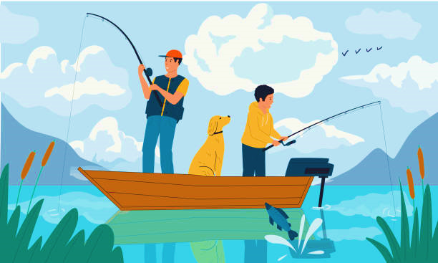
Nhiệm vụ 3: Em hãy đọc các tình huống sau và trả lời câu hỏi.
Tình huống 1:
– Em có nhận xét gì về việc làm của anh T?
– Nếu là anh D, em sẽ làm gì?
Anh D và anh T là đôi bạn thân. Hôm nay, anh D có dịp về quê của anh T chơi. Anh T rủ anh D đến hồ phía sau nhà để câu cá. Mặc dù ngồi rất lâu nhưng anh D vẫn chưa câu được con cá nào. Anh D cảm thấy mất kiên nhẫn và nói với anh T: “Câu mãi chẳng được gì, chán thật”. Suy nghĩ một lúc, anh T quyết định đi mượn máy kích điện để bắt cá.

Slide 25

Tình huống 2:
Nếu là bạn K, em sẽ làm gì?
Cuối tuần, bạn K được bố mẹ dẫn đi dã ngoại ven sông Hồng. Mặc dù có biển cấm hút cát nhưng bạn K vẫn thấy một chiếc tàu đang hút cát trên sông.

Slide 26
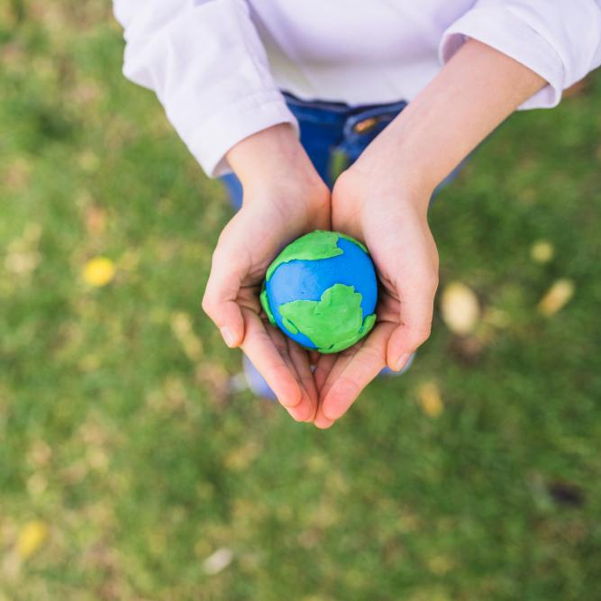
Nhiệm vụ 4:
Em hãy chọn một phong trào hoặc hành động bảo vệ môi trường và tài nguyên thiên nhiên mà em ấn tượng để thuyết trình nhằm truyền cảm hứng cho bạn bè cùng chung tay thực hiện hoạt động này.

Slide 27

Hoạt động 4
VẬN DỤNG

Slide 28
Nhiệm vụ 1: Em hãy thực hiện những việc làm phù hợp (dọn dẹp vệ sinh, trồng và chăm sóc cây xanh, nhắc nhở bạn bè, em nhỏ,…) để góp phần bảo vệ môi trường tại nơi em sinh sống và chia sẻ kết quả với mọi người.
Nhiệm vụ 2: Em hãy cùng bạn thiết kế một số đồ dùng, dụng cụ học tập sáng tạo từ những vật dụng đã qua sử dụng để tuyên truyền về trách nhiệm bảo vệ tài nguyên thiên nhiên.

Slide 29
Tạm biệt và hẹn gặp lại các em
ở bài học tiếp theo.

